Slide 1
Význam a zážitek
Obraz jako stín reality prožívané a rámované

Slide 2
osnova
Problém vztahu označujícího a označovaného (význam, znak, smysl, image, ….) – schéma „znaku“ – a oblast „významu“
Vizuální reprezentace a motivovaná signifikace (příklad automobil), kódování a dekódování (prožitek a vyprávění o něm: kódování-zastavení…přemýšlení)
Motivovaná reprezentace a fotografie: rámování (aneb usmrcování a balzamování – čapek, oživení/vzkříšení (s. 81)-Barthesovo punctum a „slepé pole“ (s. 58), referent fotografie, s. 75)
Studium a punctum
Význam a pohnutí (prožitek, příhoda, denotace)
Vcítění: pohyb a zrcadlové neurony (v. Gallese)

Slide 3
Obraz / Bild: image, picture Hans Belting: Bild-Anthropologie, 2001 / An Anthropology of Images, 2011
OBRAZ – PŘEDSTAVA
Image: je vytvořen/užíván symbolicky, jako druh určitého myšlenkového rámce
Výsledek lidské percepce + výsledek lidského poznání a intence (kolonizují náš mozek)
Musí být „vyvolán“ (z nepřítomnosti) pohledem (gaze), „nomád“
Picture (materiální obraz), socha, objekt, tisk:
(sociální praxe tvoření obrazů picture-making x vizuální percepce a mental-pictures)
MEDIUM – činí obraz (image) viditelným, je analogií TĚLA
OBRAZ - ZTĚLESNĚNÍ
dispozitiv

Slide 4
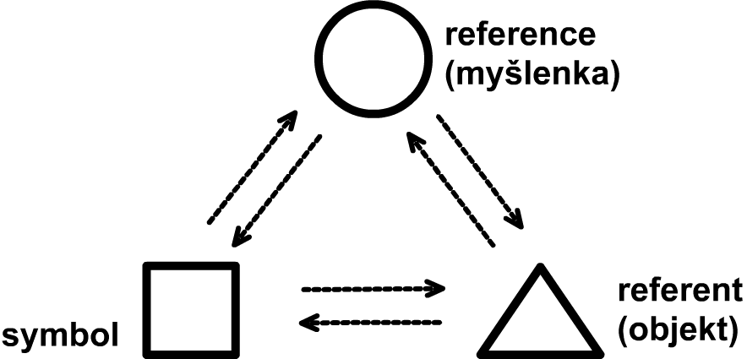
Schéma „znaku“
VÝZNAM: sémantika (nauka o významech jazykových jednotek),
sémiologie = sémiotika (nauka o znacích)
ZNAK: Ogden-Richardsův sémiotický trojúhelník (1923)
význam
forma
vehikulum
označující - signifié

Slide 5
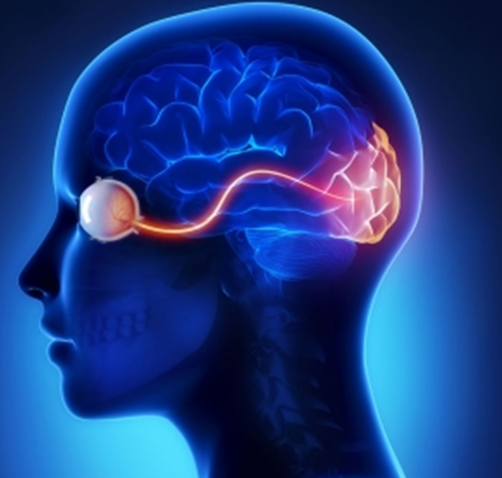
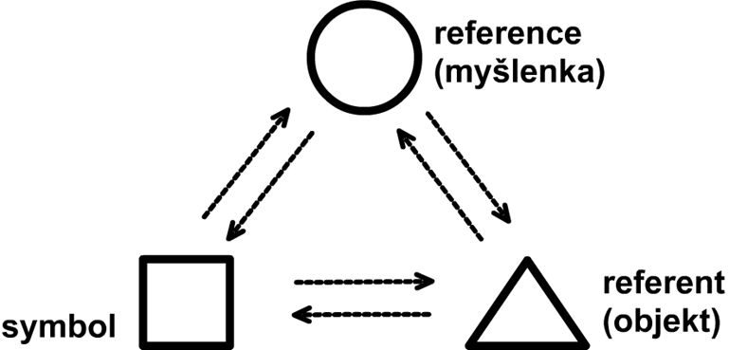
Znak: vizuálně motivovaná reprezentace
Zpracovaný a emocemi přepisovaný vjem
Kresba tříletého chlapce: „auto“
Kress – Leeuwen: Reading Images. The Grammar of Visual Design. 1998.
Nejzajímavější na autě jsou kola
Kola se podobají kruhu a pohybu ruky při jeho vytváření (pohyb kol opakuje pohyb ruky)
Auto lze/chci vizuálně reprezentovat více kruhy / kroužením kreslící ruky.
Komunikační motivace
Koncepční persvaze
(Tak to je! Tak to vidím!)
Objekt vystavený kognitivnímu procesu
SROZUMITELNOST: INDIVIDUÁLNÍ A SPOLEČNÉ SE PŘEKRÝVÁ

Slide 6
VÝZNAM
Interpretace, hermeneutika (výklad) hledá významy:
- přistupuje k hledanému významu/prožitku reprezentace jako k:
IDEI (nadlidské, božské): Zahlédnutí (Platón: Faidros), Zjevení (Belting)
TEZI, MORALITĚ, VZKAZU (zakódovaného do obrazu): ilustrace
VYVOLÁNÍ PROŽITKU - záměrně: synestezie, rétorika
- nezáměrně: vcítěním (empatie)…….vztahuje se
k procesu poznávání referenta.

Slide 7
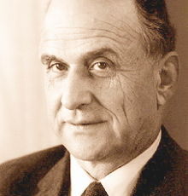
Problematický referent
REFERENT ? / VJEM ?
„Neexistuje nic takového jako jeden pravý způsob jímž svět jest.“
(Nelson Goodman, Jazyky umění. Nástin teorie symbolů. Academia 2007.)
Referent fotografie „věc, jež stála před objektivem“ (Barthes, s. 75)

Slide 8
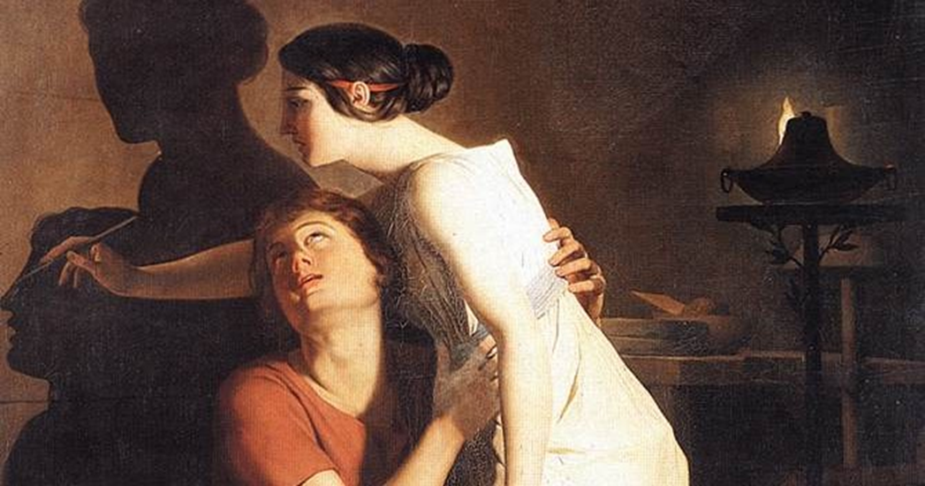
Fotografie: láska a stín
Pohyb, proměna, směr, zánik vystřihnout, zastavit, zůstat, nepřepisovat
Joseph-Benoit Suvée: Vynalezení umění kresby (1791).

Slide 9
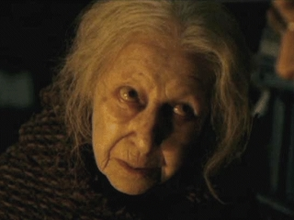
Podoba a punctum
Referent: „věc, jež stála před objektivem“ (Barthes, s. 75)
Punctum: rysy referující k někomu/něčemu jinému
evokující individuálně podmíněné emoce

Slide 10
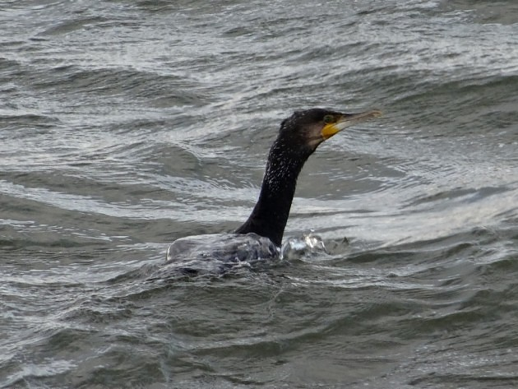
Zdání a stín indexialita fotografie

Slide 11
Vyvolávání a Zmocňování se nepolapitelného
Podrobit se Fotografii…R. Barthes
Blow-Up / Zvětšenina (1966, rež. Michelangelo Antonioni)

Slide 12
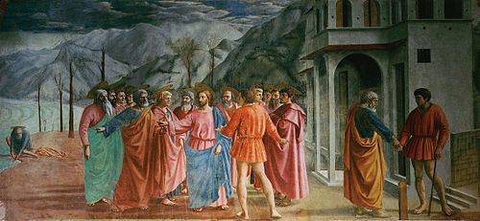
Co „vidí“ fotografie / fotoaparát
https://www.youtube.com/watch?v=1ll3YG80tPU (1:21): co se nechává vidět
Vidí jako my ( X rentgen, ultrazvuk, termograf, pes, kulohlavec)
Subjekt je absolutním středem (Rudolf Arnheim: Moc středu, 1981.), doplňuje údaje vnitřního modelu (vidí/chápe „stabilizovaně“), skládá dostředivě
Fotoaparát rámuje (moment)
Film „sešívá“ (syntetizuje, konstruuje prostor i čas)
Masaccio, Peníz daně (1428)

Slide 13
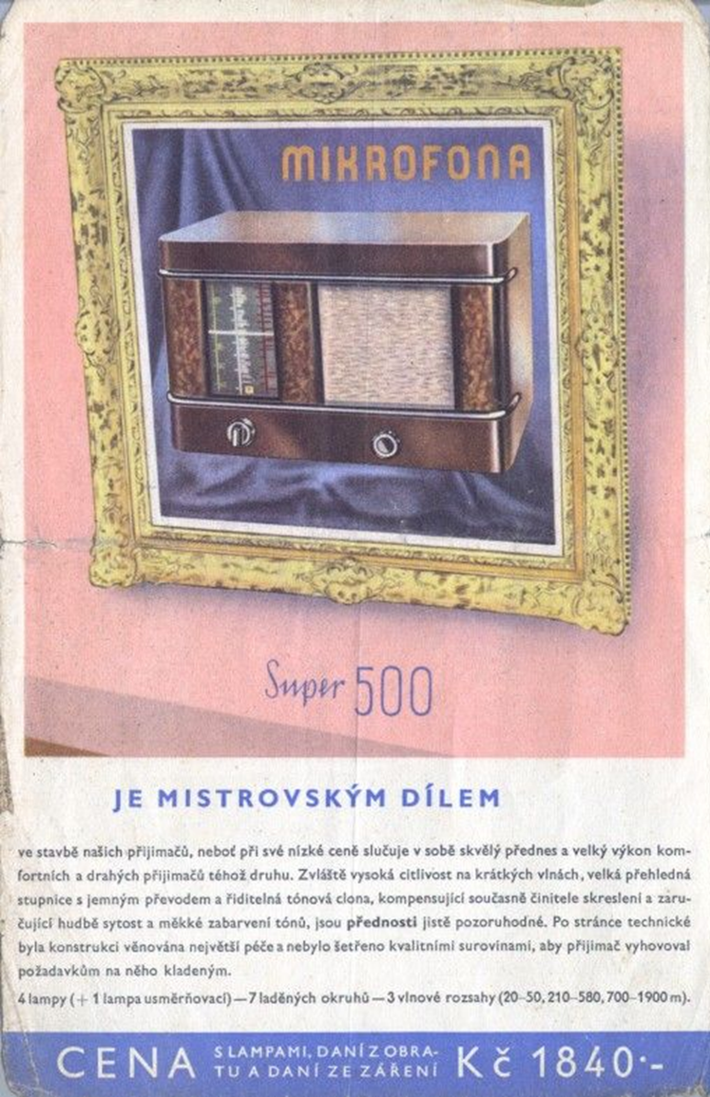
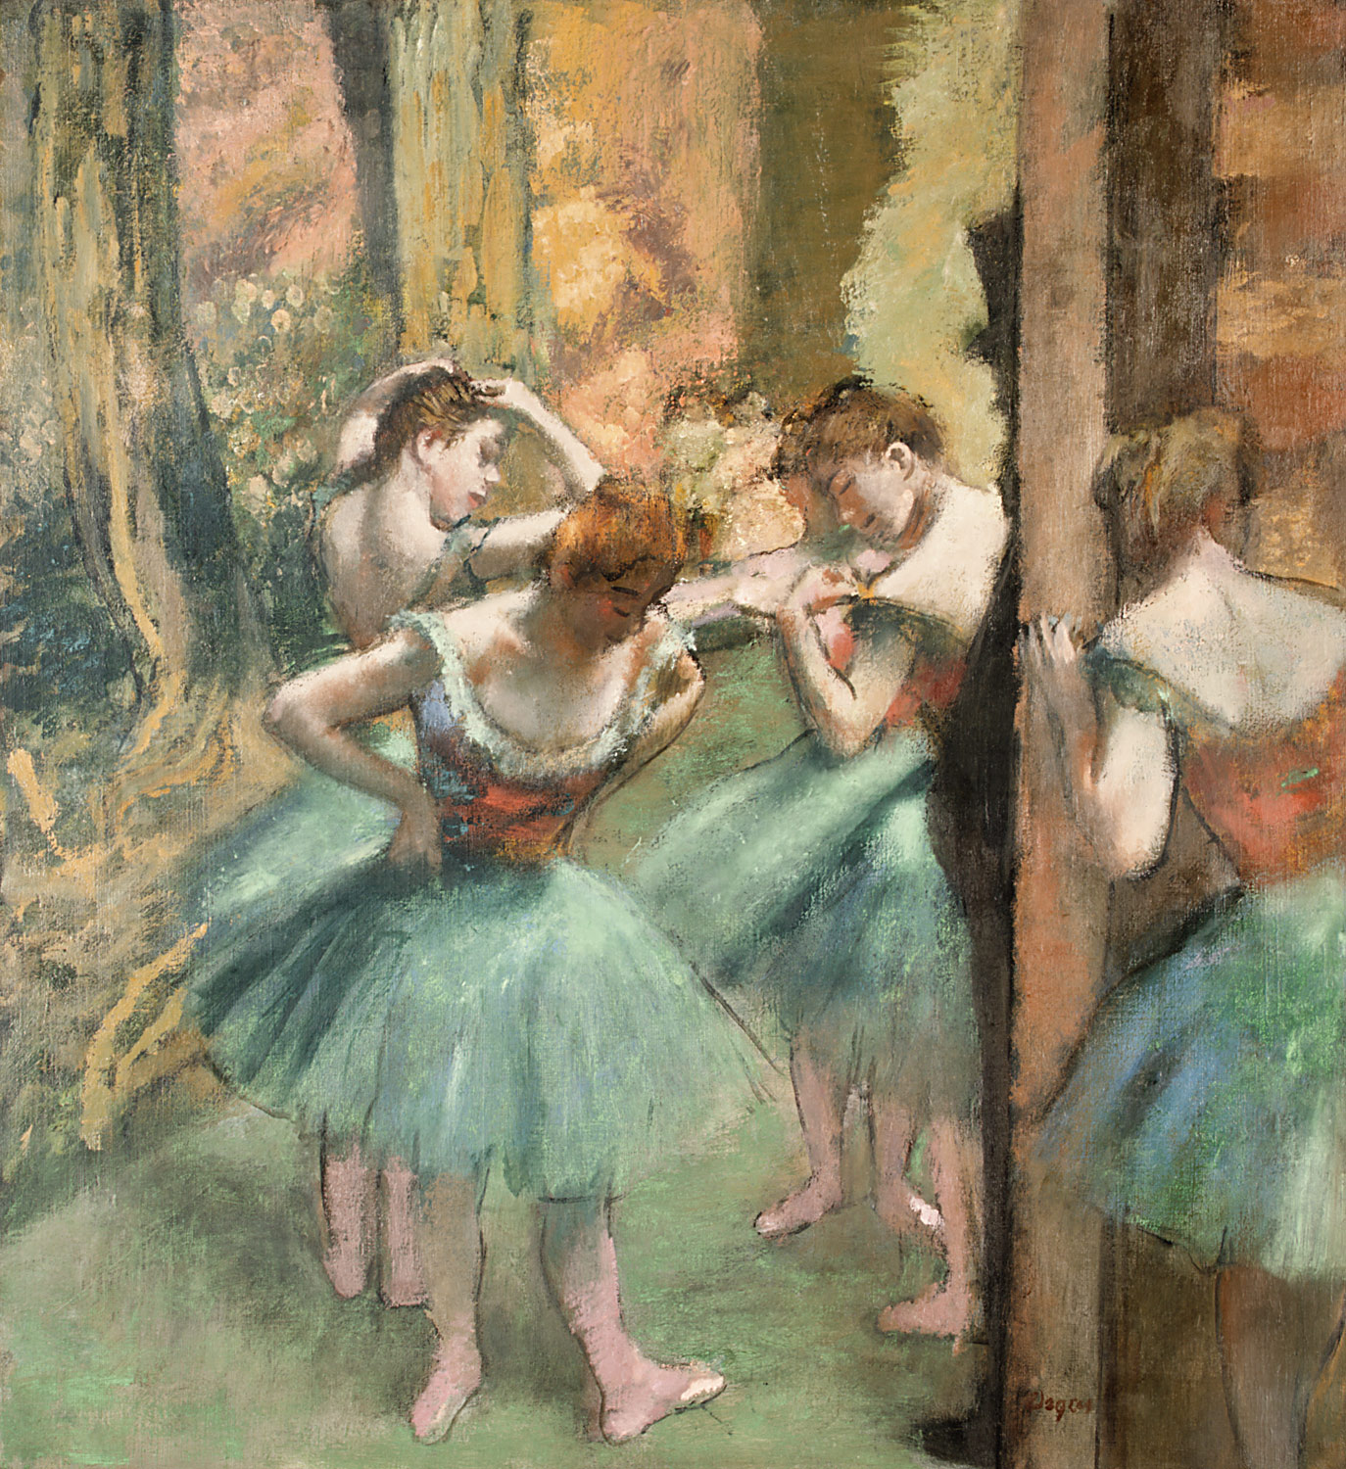
Rám a rámec

Slide 14
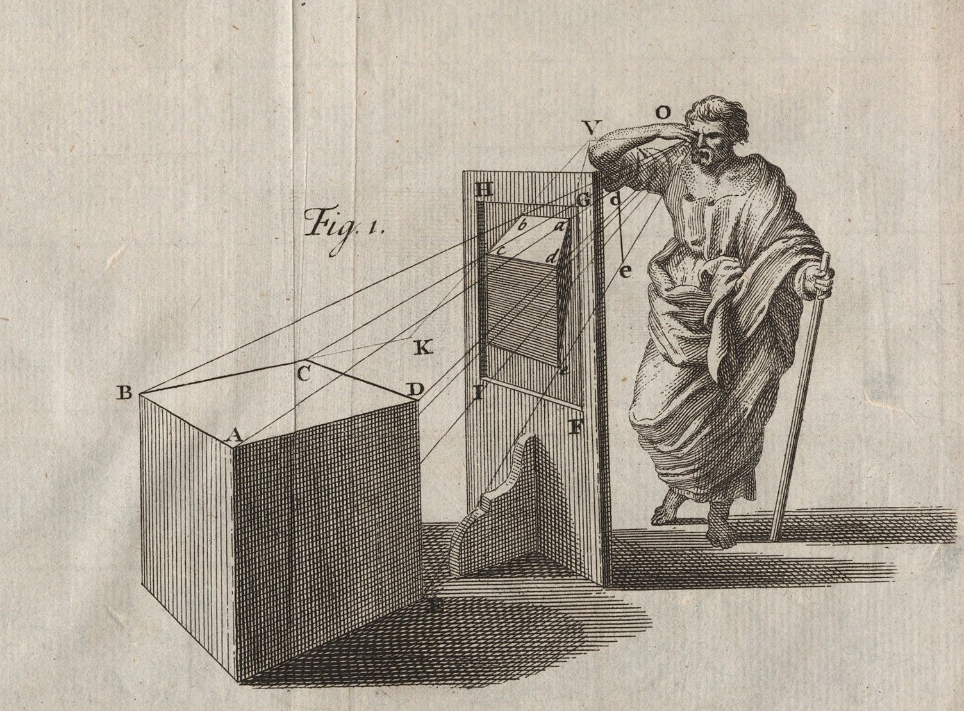
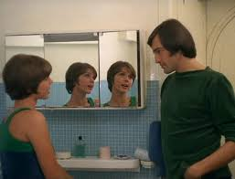
Zmnožení rámů filmu La collectionneuse (1967)
Vidět a být viděn (J. P. Sartre: Bytí a nicota, 1943)
Pánem reprezentace:
Rámec: zraková pyramida Leona Batisty Albertiho, karteziánský subjekt - geometrický bod

Slide 15
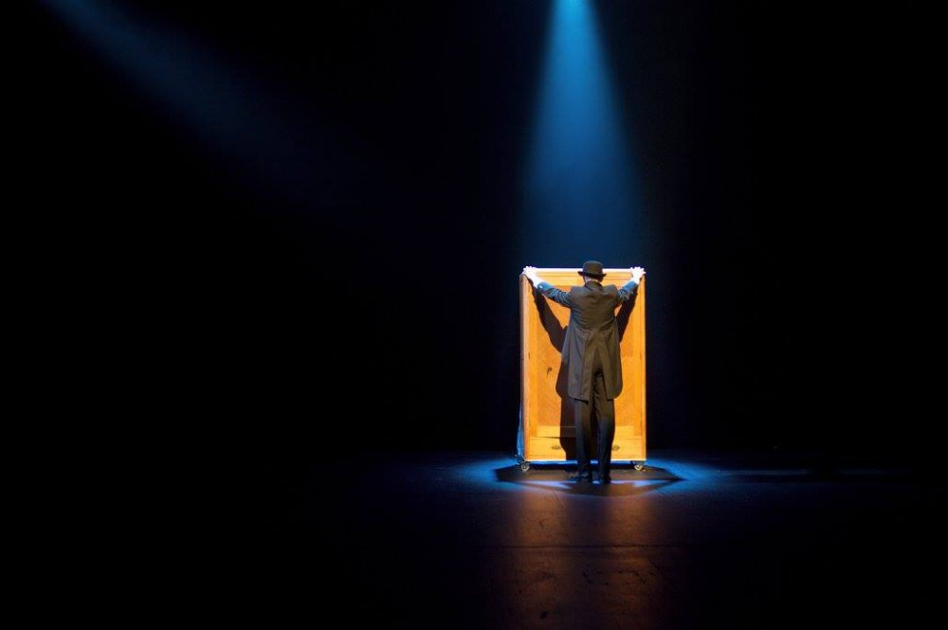
Kdo je pánem (re)prezentace?
Český lev

Slide 16
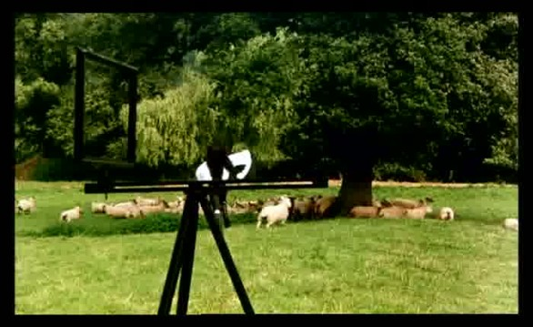
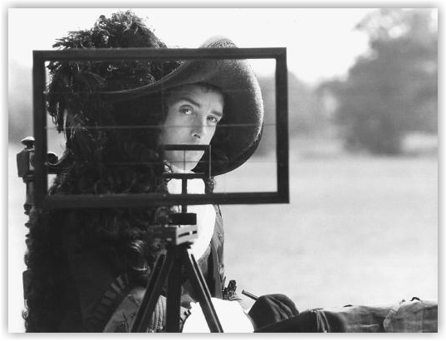
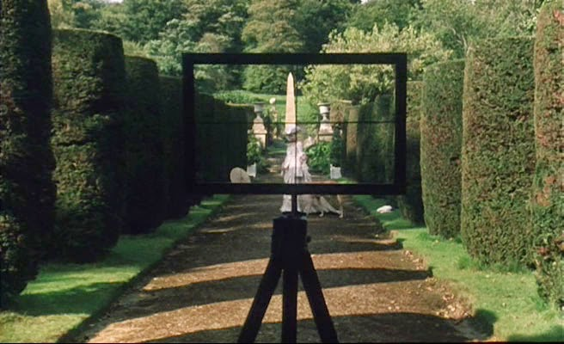
Greenbergovo rámování
Rámování – je výzva k interpretaci
Úběžník – centrum moci a vědění
Intence: co chci vidět a nakreslit (Neville) jako dítě: pánem reprezentace
co chci, aby bylo viděno (intrikující dámy) – obraz je nástrojem manipulace vidění skutečnosti („skvrny“ : ženy, překážky jako „nebezpečné věci“)
FREEDBERG: dívat se na obraz jako na reálný (prožívaný) svět vyžaduje emoce
Emoce: co viděné (náhodou?) evokuje

Slide 18
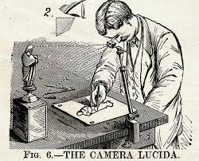
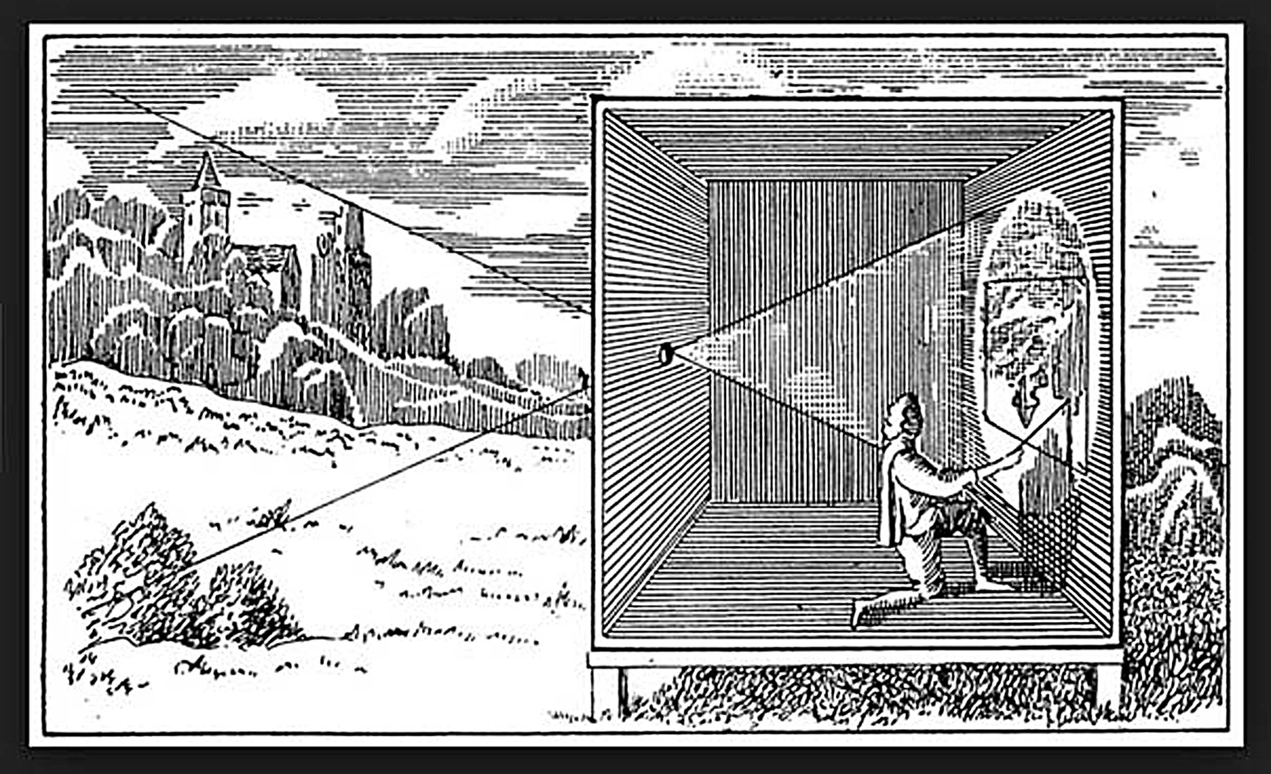
Arché (původ/počátek)

